Slide 1
ZZ集团公司房地产开发部
人力资源管理诊断报告
机密
北大纵横管理咨询公司
2001年8月

Slide 2
重要说明
本次汇报为中期汇报，所有观点均非最终结论

Slide 3
导读
问题呈现
问题剖析
解决方案

Slide 4

收入不公平、员工缺乏发展动力是开发部目前暴露出来的两个重要的问题，并会制约企业的长远发展
73.52%的员工认为公司分配制度不合理，54.34%的员工认为目前人员缺乏发展动力，且54.95%的员工认为分配制度不合理最可能制约开发部未来的发展
资料来源：开发部调查问卷

Slide 5
其中，收入的不公平感主要体现在三个方面：外部不公平、内部不公平和自我不公平
自我公平，即同一企业中处于相同职位的员工获得的薪酬应与其付出成正比
内部公平，即同一企业中，不同职务的员工获得的薪酬应正比于其各自对企业作出的贡献
外部公平，即同一行业、同一地区或同等规模的不同企业中类似职务的薪酬应基本相同
与自已的付出相比，近七成的员工对目前收入水平不满意（55.25%）和很不满意（12.79%）
与公司其他人员相比，相当多的员工对目前收入水平不满意（44%）和很不满意（13%）
与公司外部相比，57%的员工对目前收入水平不满意和18%的很不满意
薪酬自我不公平，导致员工敬业精神弱化，工作积极性不高
薪酬内部不公平，造成员工不满意倾向增加
薪酬外部不公平，造成人员流失的隐患，并且影响外部人才引进
薪酬结构和薪酬水平不固定，每个人不知道明年会拿到什么形式、多大数额的工资
每个人不知道自己的努力程度和与之伴随的绩效产出如何与自己的薪酬挂钩
资料来源：开发部调查问卷

Slide 6
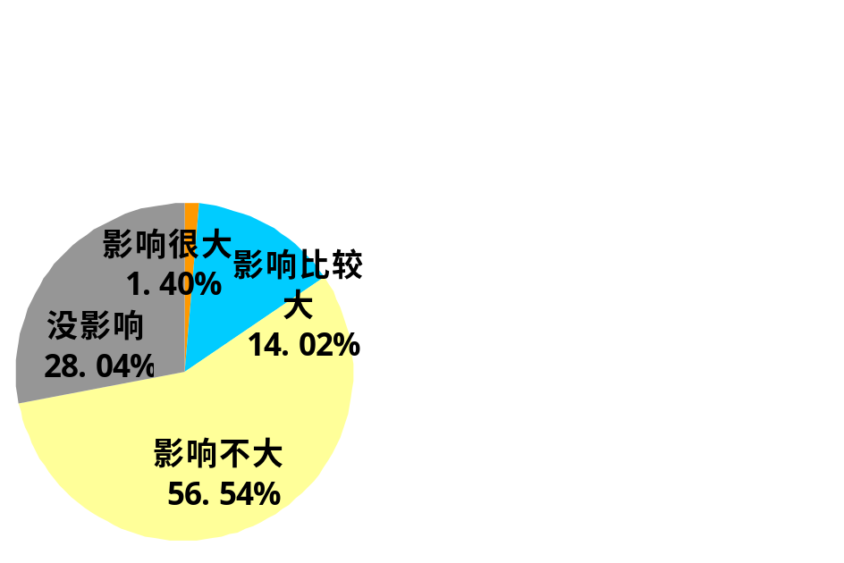
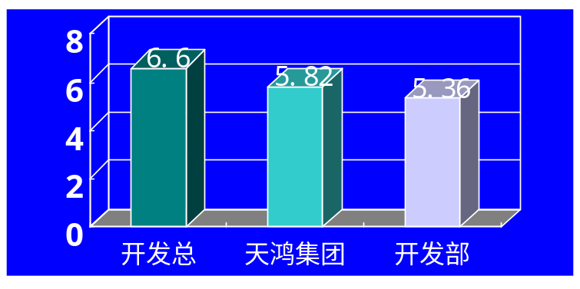


与同行业对比来看，开发部总体的工资标准属于中等，目前的主要焦点是由于个人收入与所创造的价值不匹配引发了员工内部不公平感和自我不公平感
与我们相近的房地产公司相比，绝对收入并不算很低
近8成的员工认为个人努力程度对收入没有影响，必然会引起绩效高的员工的不满
员工认为一些部门的薪酬水平存在过高或过低的现象，导致内部不公平感
工程项目组
行政后勤
租赁公司
销售中心
注：根据2000年度的财务报表包括四项统筹，2000年的实际平均收入是7.09万元
预算
古语云：不患贫，而患不均。这里的不均并不是平均主义，而是每个人的贡献要与其薪酬相对应。即使开发部支付高于行业平均水平的工资，由于分配方式不合理，也起不到应有的激励作用
市场
工程
规划
资料来源：开发部调查问卷
Notes:
单击此处添加备注

Slide 7
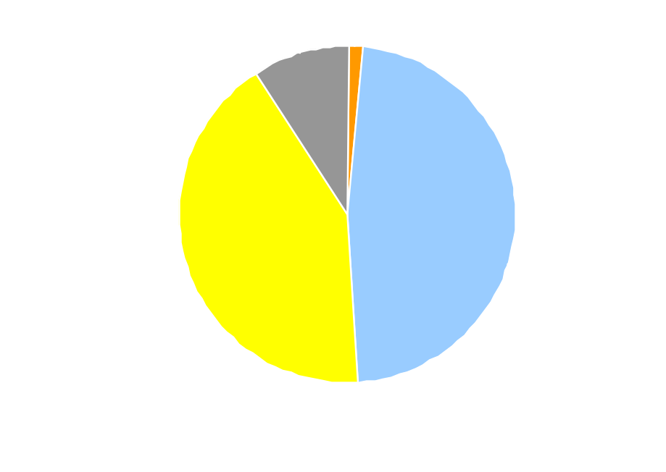
员工缺乏发展动力主要体现在两方面：无法得到职位的提升与岗位的最优配置，从而导致人不能尽其能，导致员工缺乏积极性和创造性
半数以上的员工认为自己的才能在目前岗位没有充分发挥
近四成的员工不喜欢或者认为不适合目前工作
岗位不合适
没有必要为公司努力工作
缺乏积极性和创造性
  人才没有发展动力
过九成的员工认为自己的晋升机会不大
无法提升
资料来源：开发部调查问卷

Slide 8
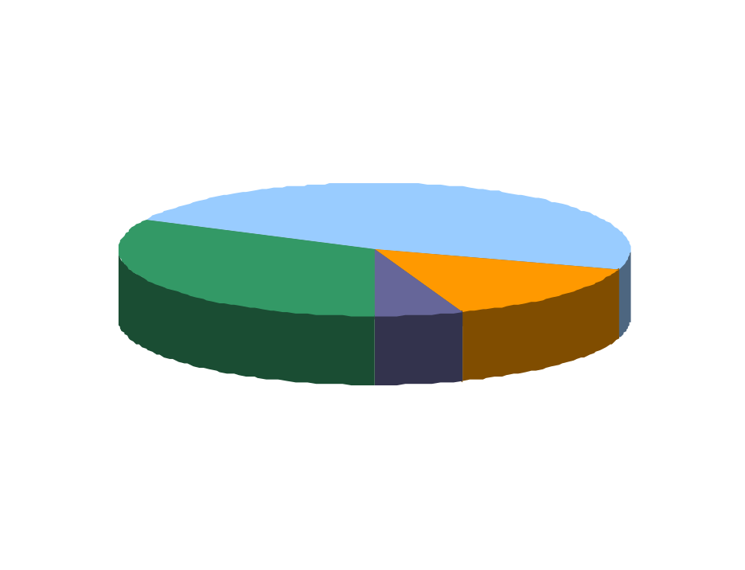
员工发展动力不足的后果是相当多的员工还不能把个人目标和组织目标紧密的结合起来
68%的员工没有把开发部的发展目标与个人目标结合在一起，需要加强引导
员工的几种心态
公司发展目标
C
B
C
C
B
C
B
A
B
A
A
A
个人发展设想
A
有强烈的个人发展目标,不看重在公司的发展，将开发部作为培训中心,提高自身素质,等待机会。但机会未必是开发部的机会
有个人的发展目标,希望并相信随开发部业务的发展自己也会有所发展，先提高自身能力，但能力未必与开发部的需要相符
B
C
无个人的发展想法,开发部很稳定安逸,在开发部混下去
资料来源：开发部调查问卷

Slide 9
在倾向流动的员工中，年富力强的人才所占比例很大，不利于开发部保持人力资本的存量和质量
越是高素质人才，越容易获得选择工作的机会，获得的报酬越高，也就越容易离职
倾向离开的员工中20% 在26-35岁之间
发展潜力
高
介入
阶段
成长
阶段
倾向离开的员工中50% 在36-45岁之间
开发部目前倾向离开的主要是成长和成熟阶段的员工，这部分员工在开发部积累了丰富的行业经验，并且具有较强的工作能力，离职后容易找到满意的工作。这部分人的离开，会带走大量的公司资源，降低公司的竞争力。如果流向竞争对手，更会给公司巨大的打击。
饱和
阶段
成熟
阶段
低
工作效率
低
高
倾向离开的员工中16.67% 在46岁以上
开发部发展后劲不足
资料来源：开发部调查问卷

Slide 10
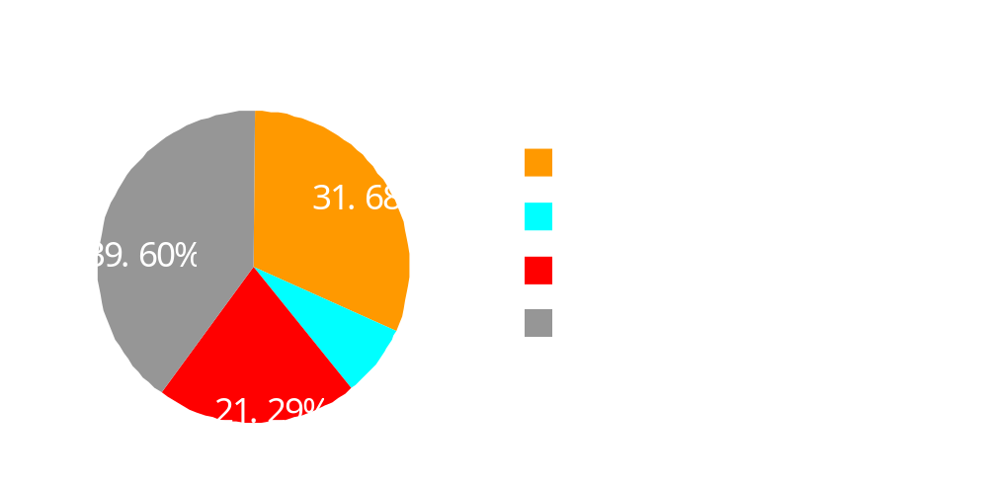

员工希望开发部有积极向上的价值取向，但是目前的企业风气却不容乐观
问卷显示开发部的员工倾向于积极向上的价值观，然而目前在开发部衡量成功的标准却是权力大小和与领导关系的好坏
不良组织气氛
员工积极进取
人才流失
离开
员工积极性受挫
人浮于事
混日子
资料来源：开发部调查问卷

Slide 11
出现以上问题的一个重要原因是开发部长期以来忽略了人力资源的开发与管理，人力资源管理还停留在简单的人事管理水平上
传统人事管理
现代人力资源管理
档案关系、人事关系、劳动合同等简单的事务性工作
工作涉及到从人力规划、录用、整合、奖酬、调控和开发的全过程
内容
人事管理只是人事部门的管理，忽略了高层经理人员与直线人员的人事管理职责
注重级别
人力资源的重要性日益凸现，全员参与人力资源管理
注重贡献
管理方式
人力资源是一种成本的消耗，人事管理的任务是控制这种成本
以权力为中心，规范和制约，压仰个性
人力资源是一种重要的稀缺资源，是企业获取竞争优势的工具
以责任为中心，心理契约，发展个性
理念
企业的竞争最终会体现在人才领域的竞争，谁拥有优秀的人才，谁就会在未来的竞争中取胜

Slide 12
同时，人力资源管理部门的职能缺位直接导致了人力资源管理的效用不能充分发挥
人力资源部职责
存在问题
整体人力资源利用效率降低
建立人力资源管理程序
目前的人事工作中只有事务性的执行
开发/选择人力资源管理方法
不能参与决策意见，对人力资源管理效果无明确责任
监控/评价人力资源管理实践
高级专业人员缺乏，难以成为高层管理者的决策参谋
在涉及人力资源管理的事务上协助直线管理者

Slide 13
目前的开发部缺乏系统的人力资源管理，无法达到吸引优秀人才、留住优秀人才和发展优秀人才的目的
招聘
人员配置
人事部门在招聘中的参与程度低，只是一个简单的组织者，无法提供专业性的意见，招聘的人才质量不能得到保证
不能根据个人的发展意愿和组织的要求把个人放置到合适的岗位上
岗位设计
不能做到：
吸引优秀人才
保留优秀人才
发展优秀人才
存在着因人设岗而不是因事设岗的现象
培训的针对性不强
缺少各类专业人员的发展通道
考核制度不完善，报酬与绩效脱钩，不能有效激励员工，员工积极性不高
培训与发展
考核激励

Slide 14
导读
问题呈现
问题剖析
解决方案
人力资源规划
人员配置
招聘
考核
薪酬
培训与发展
总结

Slide 15

开发部尚无系统地根据发展战略制定相应的人力资源规划，目前懂经营与管理的复合型人才欠缺
人力资源规划，是指根据组织的发展战略、组织目标及组织内外环境的变化，预测未来的组织任务和环境对组织的要求，为完成这些任务和满足这些要求而提供人力资源的过程
考虑不足：
不能回答：
人力资源规划考虑的因素：
企业的发展目标
人力资源的代谢和替换
组织结构的变化
我们的人力资源现状如何？
是否有足够的员工？
我们在人力资源方面的需求如何？
是否合理利用了现有的员工？
如何补足这一差距？
是否需要开发现有的员工技能？
员工认为企业目前需要的人才类型：
资料来源：开发部调查问卷

Slide 16
人力资源规划功能的缺失从各个方面影响了开发部人力资源管理的效果
组成部分
作用
现状
问卷显示：
岗位职务规划
解决开发部定岗定编问题
岗位职责界定不清，人员冗余
51.87%的员工认为部门内部职责不清
将近九成的员工觉得目前开发部人员素质不高
40.64%的员工指出目前开发部人员老化，缺乏高层次人才
人力分配规划
依据开发部组织机构、岗位职务的专业分工来配置所需的人员
人员没有合理配置，人才浪费
人力规划引导各项人力资源管理活动的目标，无目标的管理活动等于没有管理
人员补充规划
中长期内使岗位职务空缺能从质量上和数量上得到合理的补充
没有形成人才梯队，后备人才不足
教育培训规划
依据公司发展的需要，为公司培养当前和未来所需要的各级合格人员
人员素质不高，缺少发展动力
资料来源：开发部调查问卷

Slide 17
导读
问题呈现
问题剖析
解决方案
人力资源规划
人员配置
招聘
考核
薪酬
培训与发展
总结

Slide 18
人员配置的三种模式
行政配置模式
在高度集中的体制下，人力资源配置都是通过行政计划这唯一的手段来实现的。在人力资源的配置上不论是分配的范围、规模、方式，还是用人的数额、设岗、工资以及调动等都无一例外地由行政计划来确定，员工和企业都被动地附属与行政计划，缺乏自主权。
行政调控与市场调节相结合的模式
企业面对市场经济的要求，考虑自身现状，基于旧有行政干预模式下形成的人力资源状况，把人力资源配置到效率、效益最优的环节中去，并以此为基础，逐渐向市场调节模式过渡。
市场配置模式
在自由的市场条件下，人力资源的配置是通过市场途径来实现的。企业根据经营状况和经济发展趋势来决定用什么人，用多少人，如何用人，而员工则根据自身的条件和对企业发展的判断来自由选择职业，没有任何行政约束。

Slide 19
开发部的部分人员配置没有考虑到工作和岗位需要，造成人浮于事的现象
正常的岗位设置和人员安排
要求设岗
要求人的素质
工作
岗位
人
不正常的岗位设置和
人员安排
不称职，工作无法完成
成为冗员
因人设岗
调查问卷显示：65.3%的员工认为,开发部目前存在人浮于事的现象
资料来源：开发部调查问卷

Slide 20
人员职系结构不合理，前期的研发人员与后期的销售人员比较少，中间部分的生产人员比较多
目前情况
生产人员
研发人员
营销人员
合理情况
研发人员
营销人员
生产人员
配备高素质的研发人员开发适应市场的产品
配备适度生产人员人员控制产品质量
配备高素质的市场人员实现利润
ZZ集团从前是建筑公司出身，受这种历史背景的影响，开发部员工中，熟悉生产的员工比较多，懂经营的人才比较少
在开发部发展的初期，房地产市场还是卖方市场，只要生产出房子就不愁卖，因此形成了以生产为主的橄榄型结构。未来的市场是买方市场，应该以市场为导向，加强生产过程的两端，优化人员结构，提高市场竞争力

Slide 21
实际运营中，各部门普遍反映人手不足，这也成为制约开发部长期发展的一个关键因素
问卷显示40.64%的员工认为开发部目前缺乏高素质人才，同时，各部门均反映本部门人手不足
前期部门
工程部门
销售部门
前期研究人手不足，为后期运作留下隐患
项目实施过程中，无法保证质量
营销研究与策划水平下降
缺少专家型的人员，项目可行性研究不细致
技术人员大量时间被事务性工作占用，无法投入质量审核监督中去
每人负责一个项目的策划，投入和竞争对手相比明显不足
想发展，可是没干事儿的人啊！
资料来源：开发部调查问卷，访谈结果

Slide 22
人才缺乏只是一个方面，很多时候同时还存在人才浪费，实质上是人才结构没有得到优化配置的结果
问题
人力没有得到有效地配置,导致人力资源未得到合理使用和充分发挥
人才缺乏的同时也在浪费人才
员工的稳定性弱，流动性增强
人力成本配置不合理，不能以高薪吸引顶尖人才
后果
访谈得知，研究生去做拆迁统计，大学生被派去做保洁

Slide 23
目前开发部内部的人才梯队与人才储备没有建立起来，不利于企业的长远发展
缺乏人才储备
缺乏人才梯队
高级人才面临退休，出现断档
有效人力资源经常处于过度使用状态，缺乏知识的更新及技能的提高
中坚力量培养不足，后劲缺乏
企业未来发展需求：拓宽经营业务要求进行人才储备
人才引进不足，可供培养的后备力量不足
竞争对手采取优秀人力资源的储备战略，进行人才争夺
企业所急需的人才常常紧缺，市场供给较少
不进行人才储备不利于企业的长远发展
激烈的环境竞争实质是人才竞争
资料来源：开发部调查问卷

Slide 24
导读
问题呈现
问题剖析
解决方案
人力资源规划
人员配置
招聘
考核
薪酬
培训与发展
总结

Slide 25
由于缺乏系统科学的岗位分析工作，导致招聘工作缺乏基础
招聘工作是一项建立在岗位设计与岗位分析基础上的系统性工作，离开了岗位设计与岗位分析，招聘工作不可能得到有效的开展
招聘
岗位分析
岗位设计和分析是人力资源工作开展的基础，以明确岗位的工作职责和工作范围以及对人员的素质要求

Slide 26
实际的招聘没有解决企业人才短缺的现状
招聘渠道单一
内部招聘较少，以外部招聘为主，主要来源是学生
不能通过招聘满足企业用人需求
人力资源管理基础薄弱
招聘针对性不强
开发部最需要的管理人才和技术人才引进力度不够
招聘中存在照顾关系户的现象
导致人力资本质量降低
缺乏招聘效果考核
引进人员质量不高，不能满足需要
人才市场上吸引力低
公司氛围影响人才流入
对特殊人才的招聘力度不够，由于个别人员的引进效果不理想而延缓了高薪聘请高素质人才的步伐
很多人才到了公司转一圈就离开了，原因是觉得在开发部没有什么前途，一些离开的员工认为开发部的气氛过于沉闷，像养老院。

Slide 27
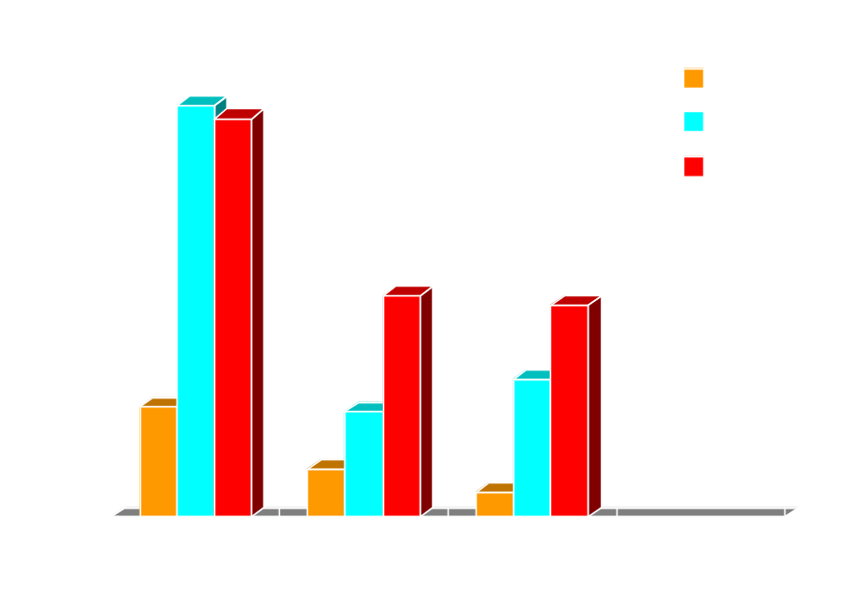
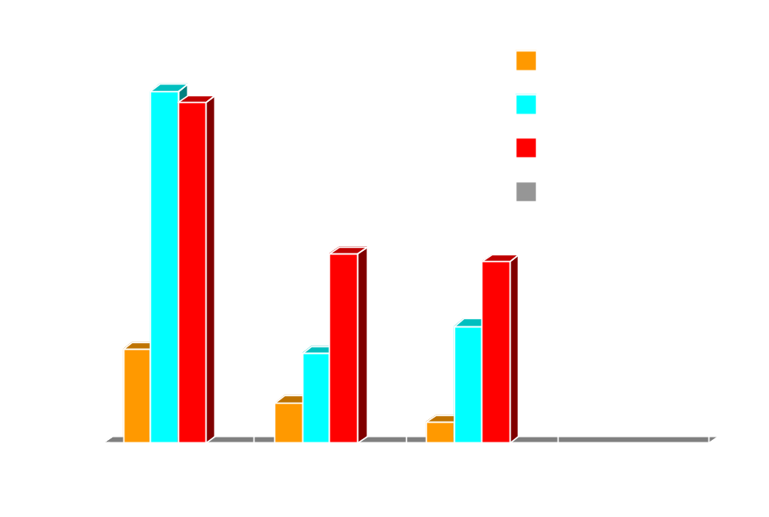
从目前开发部人员基本情况来看，高级人才的绝对数量还远远落后于行业内相似企业，积极引入高素质人才是开发部的当务之急
开发部由于高级人才绝对数量少，同时又面临10个具有高级职称的人员退休，高层次人才储备不足成了制约企业发展的大问题。
资料来源：外部调研数据

Slide 28
导读
问题呈现
问题剖析
解决方案
人力资源规划
人员配置
招聘
考核
薪酬
培训与发展
总结

Slide 29
考评的目的是使员工的绩效得到真实的评价，然后借助有效的激励手段使员工产生满意感
人力资源的综合激励理论模型
感觉到的公平奖赏
个人能力素质
内在奖赏
员工努力
工作绩效
满意感
外在奖赏
对绩效结果有效的激励手段是促进满意度的另一重要因素
绩效考评的准确与否是员工满意度的因素之一

Slide 30
考核结果是人力资源体系其他环节主要的基本资料来源
组织诊断：发现组织中存在的问题
员工有效性：保证员工工作努力方向与企业发展目标相一致
人事决策：为员工加薪、晋升和奖励提供依据
考核工作是人力资源管理链条中一项重要的基础工作，缺乏有效的考核基础，人力资源管理体系将失去真实性和有效性。
考核
员工职业发展：使员工认识到自己的不足，明确今后的努力方向
培训计划和目标：有利于针对员工的不足开展针对性培训

Slide 31
开发部考核方式不科学，没有真正意义上的考核，只有每年一次的年底考评，无法实现考核的目的
考核过程过于简单，流于形式，年底每人写一份工作总结，交给主管领导评价后，主管领导再交给经理办公会决定考核结果
考核期限过长，每年年终考评一次，无法经常性跟踪员工的绩效表现并及时反馈
考核指标主观性强，不能全面、真实地衡量考评者的业绩、能力和态度
考核结果没有与其他指标挂钩
考核成了“走过场”、“形式主义”，无法有效地把员工的绩效的优劣区分开
无法对绩效优异者提供更多的机会，也无法淘汰和鞭策不合格的员工，长此下去，员工的敬业精神弱化，形成不良的组织气氛
无法针对考核结果决定薪酬，不能对绩优的员工进行充分的激励
无法通过绩效考核建立起组织目标和个人发展目标的有机联系

Slide 32
考核结果不能起到提高员工绩效的作用
员工需要了解自身绩效被认可程度，领导需要考核员工优劣，然而目前考核结果基本上没有与任何其他指标挂钩，无法起到激励和约束的作用
目前考核的整个程序
上级公司布置考核任务
人事部组织各部门人员进行考核
考核结果锁进保险柜
考核不影响收入，谁会在乎考核结果
我表现到底怎么样?
干好干坏一个样！
考核结果缺乏有效的沟通
考核结果差别不大
考核结果不能起到公平评价员工绩效的作用
考核结果没有与奖惩挂钩
Notes:
考核

Slide 33
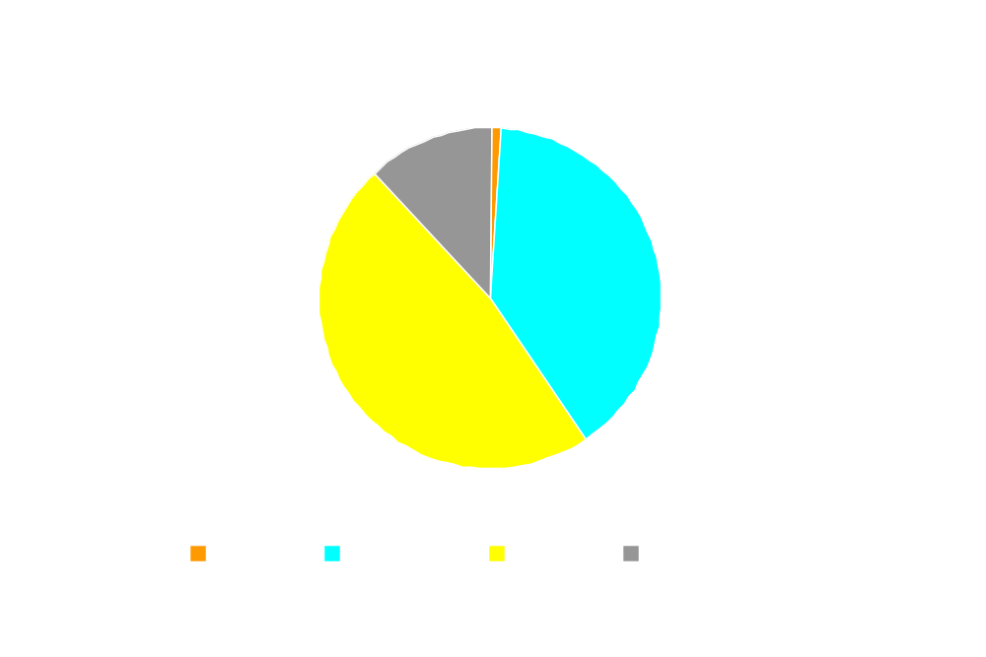
考核制度执行不严肃，好的制度没有好的效果
近六成的员工认为目前开发部对员工的评价很不公平
有制度、没执行
国有企业转变过来的开发部，有详尽的制度，
但是为什么这么多制度没有取得好的效果呢？
就是因为没有严肃的态度
说你行，你就行
资料来源：开发部调查问卷

Slide 34
导读
问题呈现
问题剖析
解决方案
人力资源规划
人员配置
招聘
考核
薪酬
培训与发展
总结

Slide 35
问题之一：目前的岗薪工资确定主要考虑两个方面：是否有管理职务和工作年限的长短，忽略了岗位的内在价值
工资水平
管理职务
如果不能当 “官”，无论工作业绩、工作技能如何提高，工资水平的提高都有限
官本位的思想
一般员工
各岗位之间的相对价值没有体现出来。各岗位对企业的贡献程度是不同的，却没有相应的认同
收入差距小，资历是工资的主要因素
薪酬大锅饭
薪酬差距
工资级别的确定更多的是根据工作年限，这种年功序列的直接影响就是鼓励员工“熬年头”，提高技能显得并不重要
缺乏发展的动力
职责差距
不同岗位、不同级别权责差距大

Slide 36
问题之二：工资结构不合理，当月工资比重过小，无法起到持续的、直接的激励作用
按照目前的工资结构，扣除了养老保险、住房基金、医疗保险、失业保险四项统筹之后，每月员工的固定收入较少。虽然说年底兑现和管理费用节余等形式增加了员工的收入，但是受落袋为安心理的影响，员工的不安全感导致了对现有薪酬水平的不满意

Slide 37
问题之三：岗效工资没有起到其应有的作用
岗效工资的含义应该是考虑到个人在岗位上的绩效表现而采取的一种激励措施
目前的工资体系中虽然有岗效工资，但是了采取平均发放的形式，由于缺乏考核，没有和个人的表现挂钩，造成了另一种大锅饭
平均的激励
等于
没有激励

Slide 38
问题之四：薪酬制度不透明、信息不对称造成员工不满意倾向增加
各单位都是业务流程中不可分割的部分，为什么只有他们直接和销售收入挂钩？
员工的反应
销售中心每个月都是成千上万的拿提成，是怎么算出来的？
销售中心一线人员拿提成我们没有意见，后方人员和我们做同样的活，为什么拿得比我们多
搞承包的效益好时多拿，效益不好或者收入低于其他部门的时候，为了平衡，也千方百计的增加收入，制度执行的严肃性跑哪里去了？
无论是否实行保密工资，工资制度要透明，并且能够严格来执行，消除制度之外的随意化
资料来源：开发部调查问卷

Slide 39
其中，其他部门的员工对销售中心的意见较大……
初衷
执行效果
考虑到作为企业的最终利润实现单位，采取有针对性的倾斜，调动销售人员的积极性，缩小和外部的差距是目前销售中心采取底薪+按照回款额提成这种工资结构的主要原因
销售中心内部的大锅饭没有消除，一些销售中心的二线人员也采取和回款额挂钩的办法，但是提成后的收入超过部机关从事相同职能工作的人员很多，造成员工意见较大

Slide 40
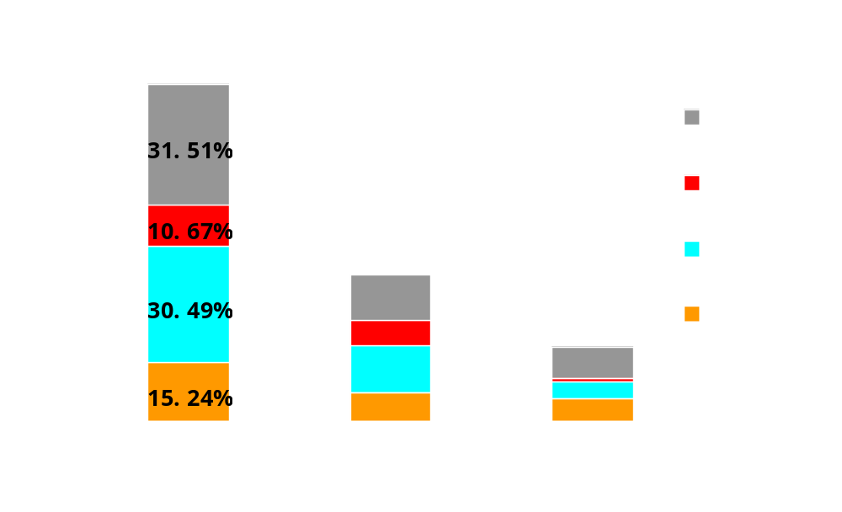
员工的观点：员工对岗位的价值创造与薪酬水平的看法
87.91%
38.14%
19.53%
1、谁为企业创造的价值高，谁就应该获得的回报高
2、不管是什么人，市场经济应该根据外部人才市场定价付酬
3、大家都努力工作，就应该获得相同的报酬，不管在什么部门，从事什么工作
资料来源：开发部调查问卷

Slide 41
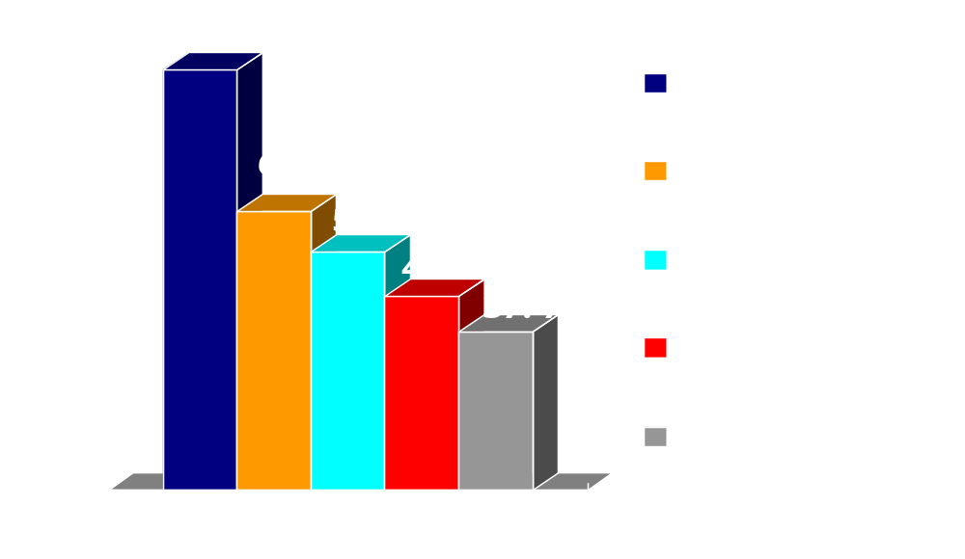
员工的观点：员工认为在设定工资结构时，岗位价值是首先要考虑的因素
此图采用百分比排位
资料来源：开发部调查问卷

Slide 42
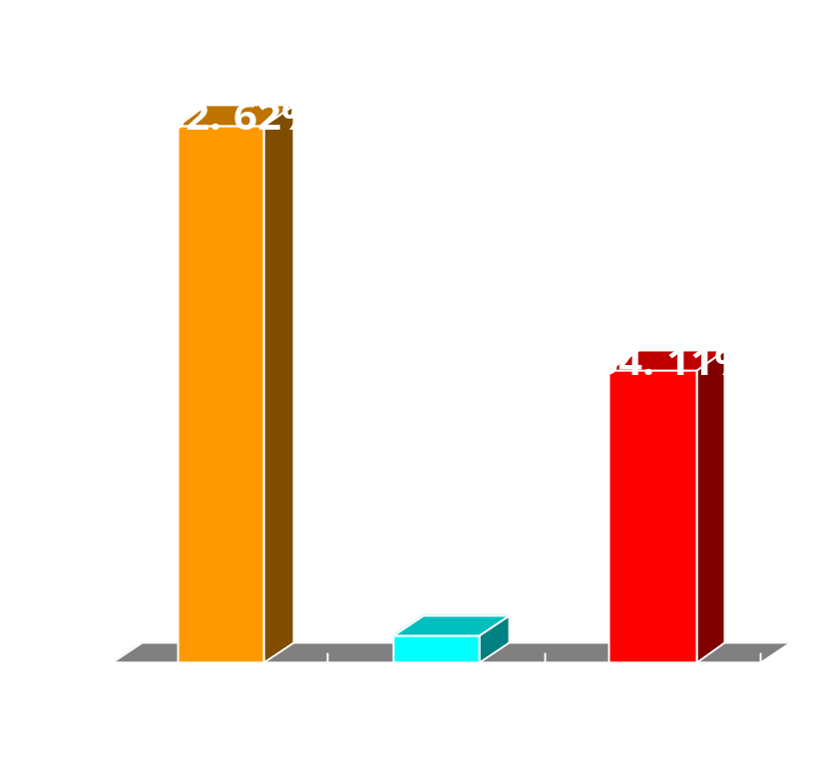
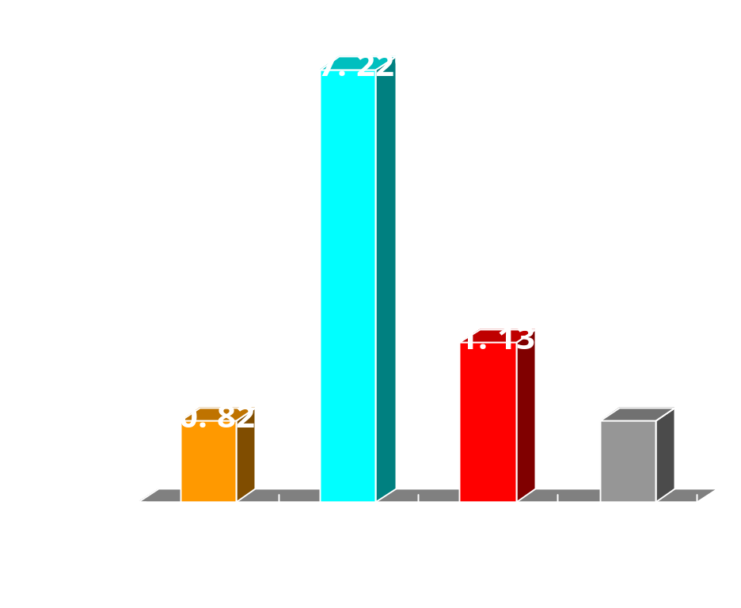
员工的观点：应该引进浮动工资
对于是否应该引入浮动工资，员工有以下观点：
是否应该引入浮动工资
浮动工资占工资收入的比例
大部分员工认为应该引入浮动工资，并且浮动工资的比例在10%—30%之间比较合适。设立浮动工资也就是绩效工资的目的是体现员工工作努力程度和因此产生的绩效产出。引入浮动工资可以使员工的收入与绩效直接挂钩，有利于促进员工努力工作。
资料来源：开发部调查问卷

Slide 43
导读
问题呈现
问题剖析
解决方案
人力资源规划
人员配置
招聘
考核
薪酬
培训与发展
总结

Slide 44
开发部和员工对培训的定位不正确，仅将培训作为评职称的一个条件，培训内容的设计缺乏针对性
培训需求分析
制定培训计划
培训实施
培训成果的评价
员工是否需要培训，哪些人需要培训
什么人可以接受培训，多长时间开展一次培训
培训的内容是什么，采用什么样的方式
培训的效果如何，是否满足需要，是否需要再培训
员工没有自主的提出培训的要求，开发部也没有相应的调查
开发部内部培训力度不够，以总公司培训为主
培训的内容不符合员工的需求，仅仅是为了应付评职称的需要
只要参加培训就可以，没有人在乎培训结果

Slide 45
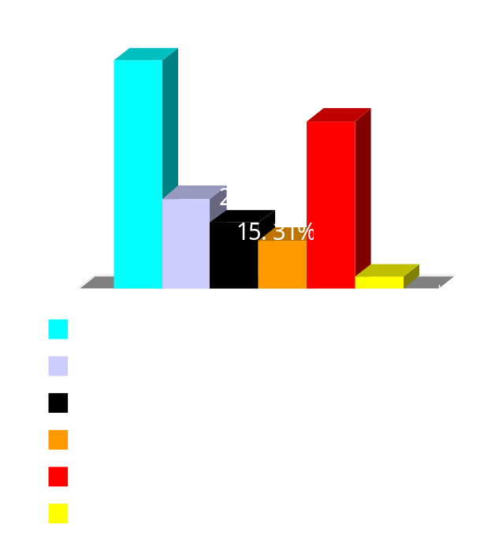

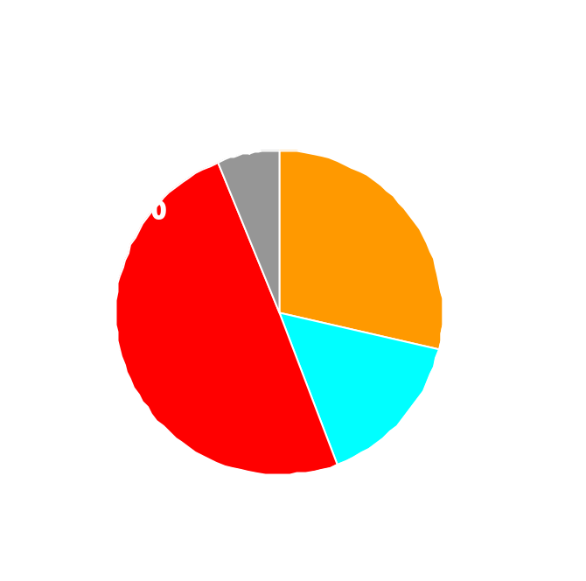
目前开发部组织的培训不能充分满足员工的需求
为员工提供的培训机会少，一些能力强、有发展潜力的员工由于事务性工作过多，没有时间也没有机会参加培训，不利于员工个人和开发部整体的长期发展。
员工迫切需要参加的培训
员工参加过的培训
为员工提供有针对性的教育机会，是对人才的一种重视和培养。然而目前开发部的培训结构，没有完全针对员工对培训的各种需求，且只有三成多的员工认为目前接受的培训对自己帮助很大。
资料来源：开发部调查问卷

Slide 46
员工没有接受职业生涯规划的指导，不明确在开发部的个人发展方向
聘用
培训
个人感受不到公司的关心和指导，缺乏外在驱动力
使用
激励
考核
录用时无明确的在开发部发展方向的指导
人员凭感觉摸索提高自己,公司的培训不满足需要
上级与人员的沟通不足，缺乏对员工发展的支持和引导
目前的岗薪制不能鼓励员工自主学习，提高技能
未帮助员工很好的分析自身，考核绩效未成为引导发展的标准并反馈
没有合理的激励措施，以工作动力为主的内部驱动力不能持久
员工在开发部发展方向不明
不知道何去何从

Slide 47
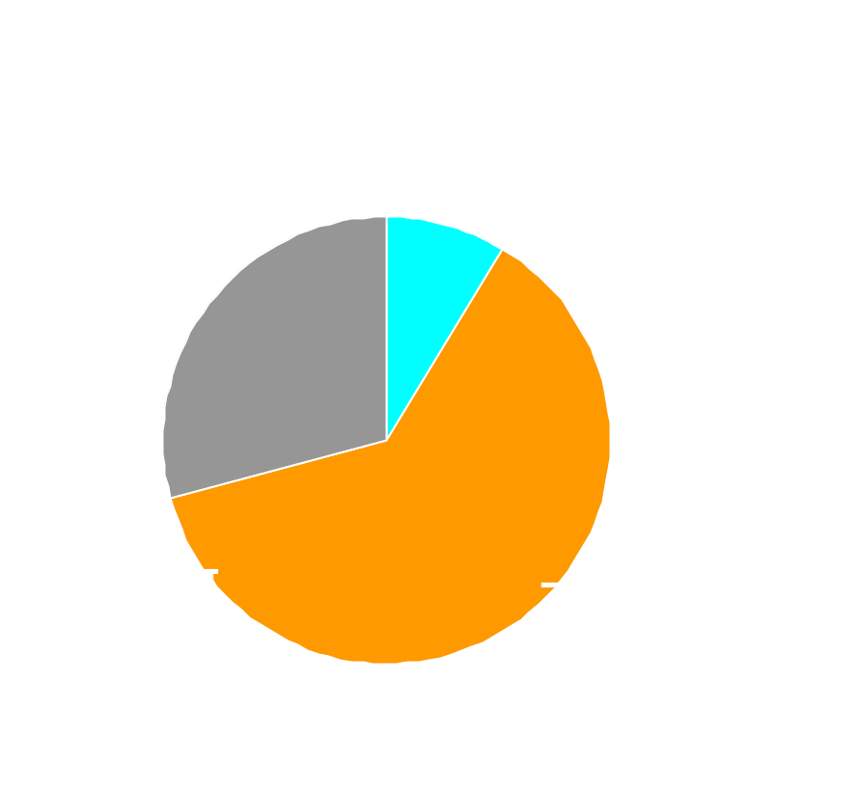
开发部为员工提供的发展机会不充足，员工没有足够的上升空间，不利于企业的长期稳定
问卷显示43.37%的年轻员工(35岁以下)认为晋升机会是选择工作的主要因素
然而九成员工认为自己没有什么机会晋升
员工有高的素质和好的心愿，但是没有得到充分的激励与发展机会
影响员工的积极性，造成人员流失隐患
问卷显示34.56%员工认为职位晋升可以更好的提高积极性和创造性
资料来源：开发部调查问卷

Slide 48
目前开发部各部室主任/副主任实际上从事的不是真正意义上的管理职位，而是更多地承担了技术主管的任务
现状
原因
后果
很多人数较少的部门，全部员工只有5、6个人，却有2、3个主任/副主任，中高层管理群体过于庞大
业绩好、能力突出的各类专业的人员没有自己独立的晋升渠道，他们被提拔后只能到管理岗位任职
专业人员到了管理岗位上变成了一个“高级”的技术人员，而没有发挥管理者应有的作用
少了一个优秀的专业人才，却多了一个蹩脚的管理者

Slide 49
这种局面是由于开发部单轨晋升通道造成的
管理职位毕竟有限，满足不了发展需求
管理岗位有限，无法满足所有人晋升的需要
缺乏多种晋升通道，没有为专业人员设置可供发展的岗位
不到管理岗位，薪酬及待遇再无提升余地，职位晋升是唯一途径
只有到了管理岗位才能有所改变， 影响专业人员专注于研究，发展技术，增强公司技术实力
懂专业的人不一定懂管理，不是专业技术优秀的人员都适合走管理岗位
工程技术人员
行政人员
其他人员
财务人员
各专业人员

Slide 50
导读
问题呈现
问题剖析
解决方案
人力资源规划
人员配置
招聘
考核
薪酬
培训与发展
总结

Slide 51
总结：目前开发部急待解决三大矛盾
激励与约束不匹配
权力和利益下放到个人，但是没有相应的监督手段
考核
利益与贡献不匹配
个人的职责、能力和努力程度没有通过收入体现出来
薪酬设计
发展愿望与用人机制不匹配
员工有能力、有意愿为公司创造价值，但是没有机会
培训与职业生涯规划

Slide 52
导读
问题呈现
问题剖析
解决方案

Slide 53
开发部发展到今天需要转变人力资源管理的思路
人治的特点
规范化管理的特点
人为企业服务
企业为人服务
人为因素太多不利于企业的进一步发展
市场经济发展的必然
易形成集权化、随意性的管理
信任员工和培养员工，利于企业的进一步发展
揣摩领导意图，看上级脸色行事
有章可循，有法可依
目标明确，利于竞争
扼杀积极性和创造性，造成人才流失
易形成积极进取的良好的工作氛围

Slide 54
开发部解决人力资源问题的当务之急是设立真正意义上的人力资源部门，并明确其主要职责
制定符合公司战略发展总体目标相适应的人力资源长期、中期、年度规划；
根据公司运行体系要求，完善公司管理架构，合理人员配置，进行职务分析并制定职位说明及有关人力资源管理制度；
组织和实施公司人力招聘、培训、考核、激励、薪酬、晋升等工作；
制定年度人力资源管理计划并组织实施；
了解国家及地方劳动法律关系，处理劳资关系，办理员工劳动合同、社会保障等工作。
对派往子公司的产权代表、董事，对分/子公司的高级管理人员制定绩效评价体系；
建立公司中高层后备力量档案，并提出其职业生涯计划；
推进干部改革，实现与人才市场的接轨；并关注人力市场动态，定期组织调研，并提供调研报告；
处理员工关系，解决纠纷；关注员工动态，促进内部沟通。

Slide 55
在职责明确的基础上合理分工，保证人力资源部门的岗位配置充足、高效
人力资源部部长
薪酬管理
培训管理
人事管理
负责公司人力资源规划和开发工作
负责公司招聘规划
薪酬福利规划
业绩评估与激励机制设计
人员培训与发展规划
员工关系管理
工资管理，包括工资核定、奖金分配以及各种月度、年度报表及审批单的编制。
工资核算，建立职工收入台帐
核定各项保险基数，上报报表及审批单
劳资合同及用工管理
确定公司培训需求，
负责公司员工培训工作的实施
负责培训课程的立项、开发教材和确定讲师
负责培训结束后的评估工作
参与公司员工职业生涯设计
负责公司员工的招聘工作，并进行人事调配
对公司员工业绩进行考核、建立考核档案
定期提供公司人员结构分布状况
负责员工晋升的管理
职称管理，组织、申报各类人员的报名与评审，职称统计

Slide 56
开发部人力资源体系建立的原则：以人为本，企业与人互动服务，强化制度建设和执行
原则一：人力资源管理的目标从开发部整体经营目标出发进行考虑
原则二：通过定岗定编，优化人才结构
原则三：立足于开发部目前状况考虑其可行性
原则四：以薪酬考核制度为核心，立足于绩效体系
原则五：以员工培训发展为宗旨，致力于建立优秀员工队伍

Slide 57
人力资源体系中各个组成部分要有机地结合在一起
激励
外部供给
薪酬
人才需求
人力规划
招聘
考核
培训发展
晋升
内部供给
内部需求

Slide 58
导读
问题呈现
问题剖析
解决方案
人力资源规划
人员配置
招聘
考核
薪酬
培训与发展

Slide 59
有针对性地进行人力资源规划，从开发部长远发展角度建设高素质员工队伍
规划目标
壮大前期开发队伍
强化营销和销售
有效制约和激励
整体建议
加强人员培训、发展，提高招聘质量，加大招聘力度
加大营销队伍和技术队伍建设
建立完善的考核机制，以识别绩效优异的员工

Slide 60
人力资源规划的出发点是针对目前人员存量与未来企业发展中人员需求的差距制定补足计划
如果存在差距，则制定一个有效的计划来弥补这种差距
分析目前人力资源状况，清楚目前人员存量的优势和劣势
制定未来发展规划，考察当前人力状况与未来需求的人力状况之间的关系
短缺
过剩
人力资源规划
招聘
裁员
通过定岗定编来实现

Slide 61
导读
问题呈现
问题剖析
解决方案
人力资源规划
人员配置
招聘
考核
薪酬
培训与发展

Slide 62
进行系统的工作分析，明确岗位职责，合理有效地进行岗位分工
工作分析的目的：
使招聘工作有据可依，规范运作
使工作分配更具科学性，系统性
确定工作要求，以建立适当的指导与培训内容；
确定工作之间的相互关系，以利于合理的晋升、调动与指派；
为制定考核程序及方法提供依据
为改进工作方法积累必要的资料，为组织的变革提供依据
为确定组织的人力资源需求、制定人力资源计划提供依据

Slide 63
工作分析的内容
基本资料
工作描述
任职资格说明
工作环境
职务名称
直接上级职位
所属部门
工资等级
工资水平
所辖人员
定员人数
工作性质
工作概要
工作活动内容
工作职责
工作结果
工作关系
最低学历
工作的年限和经验
一般能力
兴趣爱好
个性特征
性别、年龄特征
体能要求
工作场所
工作环境的危险性
职业病
工作时间特征
工作的均衡性
工作环境的舒服程度

Slide 64
导读
问题呈现
问题剖析
解决方案
人力资源规划
人员配置
招聘
考核
薪酬
培训与发展

Slide 65
根据工作分析结果，结合公司目前人力需求开展招聘工作
原则
“公开”、“平等”、“高效”、“择优”
招聘需求
现有职位的空缺
业务扩大的需要
公司对组织机构有所调整的需要
调整不合格的员工队伍
为确保公司发展所需的人才储备
急需的外来资深人士
突发的人员需求
招聘形式
内部招聘（竞聘）
外部招聘（竞争对手处挖人、校园招聘、人员推荐、猎头公司与人才市场）

Slide 66
人员招聘工作责任的划分
人力资源部门的内容和职责
用人部门的内容和职责
制定整体用人计划
办理招聘广告的审批手续
招聘广告的联系刊登
应聘信件的登记
笔试组织
公司情况介绍
体格检查和背景调查
正式录取通知的发放
办理录取报到手续
负责录用人员的培训
招聘计划的制定和报批
招聘岗位要求的填写
新岗位职务说明的撰写
笔试考卷的设计
应聘人员的初选
面试和候选人员的确定

Slide 67
内部招聘流程
发布内部招聘信息
应聘者前来应聘
人力资源部初步筛选
合格
否
不进行人事调动
是
面试甄选小组面试
必要测试
按岗位要求评估
合格
否
是
是
主管领导/经理办审批
办理调动手续
公布人事调动名单
同意
否
是

Slide 68
外部招聘流程
输入外来人才储备库
勉强合格者
勉强合格者
不合格者
否
不录用
是否接受
体检合格
面试小组复试
办理转正手续
人力资源部初试
合格者
试用期考察
应聘者前来应聘
合格者
按岗位评估
主管领导/经理审批
是
人力资源部初步筛选
办理入职手续、确定试用目标
发布招聘信息
是
否
不合格者
不合格者
合格者
决定录用
必要测试

Slide 69
导读
问题呈现
问题剖析
解决方案
人力资源规划
人员配置
招聘
考核
薪酬
培训与发展

Slide 70
考核驱动着整个人力资源管理流程的运行，对人力资源管理的顺利进行有重大意义
对人力和现有的职责/任
务进行评估
找出有潜力的员工
招聘的
类型和人数
招聘
职责任命
业绩评估
进行必要的职位
重组以满足晋升
或解聘的目标
组织设计
个人发展
使直线主管能更好地提供指导员工
使员工能更好的挖掘自身的培训需求
薪酬
依据考核结果发放绩效工资

Slide 71
考核体系设计的原则
客观性原则
能够定量的指标尽量量化，不能定量的指标通过详细、全面的描述定性的分析，使主观性尽可能降低
全面性原则
通过不同的考核人员（上级、同级、下级、自身），不同的考核维度（态度、能力、业绩），全面反映考核对象的情况
相关性原则
每类考核人员只针对熟悉并有密切关系的部分对考核对象进行考核，例如同级部门管理者考核周边绩效，同事考核合作精神，下级考核管理能力等
效率性原则
在较少的时间、人力投入的条件下，取得较为客观的考核结果
针对性原则
对于不同职位、不同部门的考核对象，各考核主体（上级、同级、下级、自身）评价结果权重不同，各考核维度（态度、能力、业绩）所占比例不同

Slide 72
开发部建立考核体系要解决几个重要问题
获取对系统的支持
选择适当的评价工具
选择评定者
应用考核结果
保证评估公平
获取高层管理者的支持
获取直线经理的支持
寻求员工的投入
注重实用性
成本（开发成本、执行成本）与考评效益成比例
根据工作性质的不同采取不同的考核方式
决定上级、下级、同事、自我评价的范围以及权重
根据不同考核对象的工作性质确定不同的考核频率
考核结果没有应用等于没有考核
将考核结果应用于薪酬、晋升等不同方面
对不同人考核虽然采用不同方式，但是要保持相同的尺度，不允许特殊照顾
建立员工投诉系统，保证评估的公平性

Slide 73
整个公司从上而下建立起全面考核的观念，健全各项考核制度，完善各层次人员的考核职能
高层领导
直线主管
设定目标
执行考核
合理授权，推动考核制度建立
积极配合人事部门，贯彻本部门的考核工作
改进建议
人力资源部
有效反馈
普通员工
人事决策
制定具体制度，组织考核的执行
认真对待和执行考核

Slide 74
不同考核对象的考核主体与考核频率
 | 上级考核 | 同级考核 | 下级考核
总经理 | 100%
高层管理人员 （不含总经理） | 50% | 30% | 20%
职能部门负责人 | 50% | 30% | 20%
科员 | 70% | 30%
工人 | 100%
考核频率
季度考核与年度考核结合
采取季度考核的方式，一年四次，这样既可以避免月度考核导致的考核成本加大弊端，也避免了因为考核期限过长造成的员工绩效不能及时反馈的弊端

Slide 75
不同考核对象、不同维度的指标权重
态度考核
从工作过程角度体现
考核总体维度
能力考核
从工作过程中展现的能力体现
业绩考核
从工作结果体现
要基于不同岗位的特点设置指标的权重

Slide 76
考核因素定义表
任务绩效
从本职任务完成结果角度评价
业绩
考核
管理绩效
从管理工作的结果角度评价
周边绩效
从对相关部门服务的结果角度评价
态
度
考
核
积
极
性
是否积极地学习业务、工作上所需要的知识
对工作是否有抵触情绪、严重程度如何
是否主动承担一些额外任务
是否经常提出新的思路和合理化建议
协
作
性
是否主动协助上级、同事做好工作
是否能保持与同事良好的合作关系
责
任
性
对工作的失误是否往往逃避责任或辩解
对上司是否有敷衍的现象
纪
律
性
是否能遵守工作规、标准，以及其他规定
是否能够保守公司的秘密与技术成果

Slide 77
考核因素定义表（续）
能
力
考
核
知识学习力
是否具备本职工作所必需的管理理论和知识
能否快速吸收并掌握新的理论和方法
理解判断力
能否准确理解上级的意图和指示，并在职权范围内作出行动，
能否对工作中出现的问题，迅速把握其实质，随机应变，作出正确的判断与决定，进而适宜地予以处理
开拓创新力
是否勤于思考，善于捕捉各种信息，不断提出新的工作方法
能否创造性地解决工作中的问题
协调交涉力
能否清晰、正确的表达自己的意图，说服对方，有效实现目标
能否在上下级之间进行有效的口头或书面沟通
在交涉过程中能否求同存异，避免冲突，减少摩擦
指导统帅力
是否掌握下属的能力与性格，合理地分配任务，组织、统一下属去实现目标
能否与下属保持良好的关系
沟通协调服务
能否站在公司的立场上，选择有效的沟通方法，协调处理本部门与相关部门间的工作关系，正确解决工作中遇到的问题
能否提供优质高效的服务
沟通监督指导
能否经常与下属进行有效的沟通；
能否根据下属的个性和能力合理地给予及时必要的指导；
是否关心下属的自身发展，并经常提出改进的要求或建议
说明：以上指标除沟通、协调、服务由相关部门或同事考核，沟通、监督、指导由下级考核外，其他指标均由直接上级考核。

Slide 78
总经理由董事会考核
主要维度：
绩效（业务绩效、管理绩效）
能力
注：任务绩效中的财务指标是否决性指标
权重：100%
董事会
业务
领导
考评
总经理
考核频率：每年考核一次
考核结果应用：与年底奖金挂钩

Slide 79
对中高层管理者（总经理除外）的评价采取360度的考评方法，考核主体的考核维度及权重各有不同
主要维度：绩效（任务绩效、周边绩效、管理绩效），能力（管理能力、专业知识技能）
权重：50%
上级
业务
领导
考评
考评
考评
相关部门
副总/部门经理
相关部门
主要维度：绩效（周边绩效）
权重：30%
业务
配合
业务
配合
业务
指导
考评
主要维度：能力（管理能力）
权重：20%
下级人员
考核结果应用：季度业绩考核与每月绩效工资挂钩，年底整体考核与晋升/晋级和培训发展挂钩
考核频率：每季一次，年底一次

Slide 80
对科员采取直接上级和同事考核方法，考核主体的考核维度及权重各有不同
主要维度：绩效（任务绩效），态度（考勤、纪律性、服务态度、合作精神），能力（专业知识技能）
权重：70%
主要维度：态度（服务态度、合作精神）
权重：30%
上级
业务
领导
考评
考评
同级人员
被考评人员
业务
协作
考核结果应用：季度绩效考核与每月绩效工资挂钩，整体考核年底奖金与职称评定、晋升/晋级挂钩
考核频率：每季一次，年底一次

Slide 81
对工人的评价应采取直接上级考评方法
工人考核主要维度：绩效（工时考核），态度（考勤、纪律性、服务态度、合作精神），能力（专业知识技能）
权重：100%
上级
业务
领导
考评
被考评人员
考核频率：每季度一次，年底一次
考核结果应用：每季绩效考核与每月绩效工资挂钩，年底整体考核与晋级和年终奖金挂钩

Slide 82
考核结果的确定
考核结果
=
上级考核分数
×
权重
+
同级考核分数
×
权重
+
下级考核分数
×
权重
能力指标
×
权重
+
态度指标
×
权重
+
业绩指标
×
权重
考核结果实行强制分布，从而避免考核失效的现象

Slide 83
考核结果作为确定员工绩效工资的依据
收入
=
月收入
+
年底奖金
固定工资
+
绩效工资
年度考核结果
季度考核结果
主要体现在岗位价值和技能上

Slide 84
考核的结果作为人员变动的根本依据
能力潜力
高
业绩
不佳者
给予警告，提供有针
对性的发展支持
中坚力量:计划提拔，并特殊指导
超级明星: 多方向快速提升
可明确地包括诸如领导能力、智
力等特有品质
表现尚可者
考虑发展
中坚力量: 进入下一个发展机会
中
失败者
淘汰出局
表现一般者
保留原位
低
低
中
高
业绩
基于业绩考核得分， 强调结果/成就

Slide 85
导读
问题呈现
问题剖析
解决方案
人力资源规划
人员配置
招聘
考核
薪酬
培训与发展

Slide 86
薪酬体系设立的原则是以岗位评价为基础，综合考虑其他因素得到一个持续、全面反映个人对企业贡献的补偿计划
职务技能高低
薪酬的实质是企业对员工贡献的一种补偿，因此，薪酬制定要全面考虑员工对企业的各种贡献，即包含两部分内容：员工所处的岗位本身对企业的价值和该员工在该岗位上为企业创造的价值。
员工绩效
工龄企业龄
劳动力市场
岗位评价
工作环境
地区与行业薪酬
企业价值观
内在因素
企业负担能力
外在因素

Slide 87
未来将采取一种当期与长期结合、稳定与浮动结合、岗位与技能结合的系统化的工资结构
加大当期收入，及时对员工的贡献做出补偿
80%
20%
收入
=
月收入
+
年底奖金
+
特殊贡献奖
引进浮动工资，加大考核力度，浮动工资与考核结果挂钩
80%
固定工资
+
绩效工资
20%
保底工资
+
等级工资
+
工龄工资
+
学历工资
+
其他
以岗位为基础，考虑员工技能因素
补贴
+
基金
+
保险

Slide 88
岗位评价采用评分法，指标分成4大类28小项，尽量科学合理地将岗位价值进行量化
个人努力程度因素
根据开发部情况确定各项指标及权重
组建专家小组，选择了解开发部情况的各层次人员
岗位评价
责任因素
工作环境因素
试打分
调整指标、权重
知识技能因素
正式打分

Slide 89
鼓励不同职系人员专精所长，在自己本职工作领域努力进取，而不是为了加薪去争取管理职位
步骤一：
将所有没有管理职务（经理/副经理，主任/副主任,分公司经理等）的人员按照工作性质分成5个职系：工程技术职系，财会职系，销售/营销职系，行政事务职系，工勤职系；
步骤二：
根据每个职系内员工资历、外部职称、绩效等因素的不同，决定开发部对员工的聘任职称。绩效一般的员工按照外部职称聘任，绩优员工可以破格聘任，表现不佳者或者对公司的贡献不大的员工也可以降级聘任。即每个职系内部有3个职称等级；
步骤三：
将每个职称等级划分成个数相同的几个档次，每个档次代表岗位评价的一个分数范围，例如：一档表示岗位评价分数150分—180分；
步骤四：
根据岗位评价分数把每个岗位对应到初级职称的每一个档次，例如：150分—180分的某个工程技术岗位对应到工程技术职系初级职称等级一档；
步骤五：
根据员工聘任职称将每个员工对应到相应的职称等级，例如：在步骤二中评为中级职称且目前在150分—180分的技术岗位任职的员工对应到中级职称等级一档；
步骤六：
未来如果聘任职称没有变化，在每个加薪周期内，在同一职称等级中晋级或者降级；如果聘任职称发生变化，则按照步骤五对应到相应的职称等级中去，若调整后的级别低于当前职级，则按照就高原则保持当前职级不变，下一加薪周期再考虑晋级或降级。
注：管理人员与工勤职系仅参与步骤四、五、六，且不涉及步骤六中有关职称等级的部分。

Slide 90
等级工资分等分级示意表
职级
高级职称等级
中级职称等级
x档
3档
2档
1档
初级职称等级
x档
3档
2档
1档
x档
3档
2档
1档
180
150
管理职系
工程技术职系
财会职系
销售/营销职系
行政事务职系
工勤职系

Slide 91
针对销售中心的收入有两种解决方案，两种方案各有利弊，但无论实行哪一种，都要使方案透明公开，拿的人安心，其他人放心
方案一：
销售中心所有人员均拿提成，但提成比例要适当缩小，销售中心内部各类人员提成比例要有差距。
利：收入重心向销售中心倾斜，从而显示开发部工作重心向销售中心转移。针对销售中心进行团队激励，提高整个销售中心工作绩效。
弊：非直接销售人员拿提成，无法真实体现其岗位的价值，造成其他部门同样岗位的员工的不公平感，员工积极性受到挫伤。
方案二：
销售中心除直接销售人员以外其他人员不拿提成，但是在岗位评价时应该考虑其较高的岗位价值。销售人员提成比例参考市场价格。
利：符合同岗同酬的薪酬设计原则，消除其他部门的不公平感。
弊：销售中心非直接销售人员与销售工作紧密相关，对销售工作有直接影响，收入降低会影响其积极性，进而迅速地反映到对销售工作的影响。
注：销售中心人员提成当月计提后发放70%，整个销售项目结束后，如果完成各项业务指标，再发放剩余的30%

Slide 92
本部人员年底奖金发放需要考虑开发部效益、部门绩效和个人表现，分公司的奖金发放参考本部的发放方法
根据开发部整体效益确定
各部门完成工作目标的情况年度考核
部门工资总额
部门考核结果
×
开发部奖金总额
×
∑
部门工资总额
部门考核结果
×
=
确定开发部奖金总额
核定各部门的年终奖金总额
各部门奖金总额
年度个人绩效考核
核定个人奖金
个人工资总额×个人考核结果
个人奖金
部门奖金总额
×
=
个人奖金
个人奖金
∑个人工资总额×个人考核结果

Slide 93
导读
问题呈现
问题剖析
解决方案
人力资源规划
人员配置
招聘
考核
薪酬
培训与发展

Slide 94
培训的原则
系统性原则
主动性原则
多样性原则
员工培训是一个全员性的、全方位的、贯穿员工职业生涯始终的系统性工程。
强调员工参与和互动，发挥员工的主动性
员工培训要充分考虑受训对象的层次、类型，考虑培训内容和形式的多样性。

Slide 95
完整的培训体系应该包括的主要内容
员工知识培训
不断实施本专业和相关专业新知识的培训，使员工具备完成本职工作所必需的基本知识和迎接挑战所需的新知识
员工技能培训
不断实施岗位所需技能的培训，使员工掌握完成本职工作所必备的技能
员工态度培训
不断实施心理学、人际关系学、社会学、价值观的培训，建立公司与员工之间的相互信任，满足员工自我实现的需求

Slide 96
培训运作流程
受训员工
部门负责人
人力资源部
主管副总/总经理
提出培训需求
提出培训需求
提出培训需求
编制培训计划
是
审批
更改？
否
填写申请表
选派受训人员
发布培训通知
不合格
审批
合格
接受培训
安排员工参加培训
不合格
提交培训总结
考核
合格
开具培训证明
完成培训记录
所有资料归档

Slide 97
针对不同职系的人员建立多种晋升通道，使员工有充分发挥的空间
不同职务通道人员职责划分清晰
几种专门职务晋升通道有相同和平等之晋升机会
各类通道中的同一级别享受同等的基本待遇，薪酬随着职称的晋升而相应地提高
考虑公司需要、员工个人实际情况及职业兴趣，员工在不同通道之间有转换机会

Slide 98
谢 谢 大 家 ！

